Slide 1
Классный час по теме
«Охрана здоровья»
Детки в пивной клетке
«От пива делаются ленивыми, глупыми и бессильными».
О.Бисмарк

Slide 2
Чума XXI века
Как утверждает реклама, с ним надо чаще встречаться, хорошо сидеть и не жужжать.
Рекламные ролики обещают, что его золотой вкус сделает из самого робкого и невзрачного тинейджера настоящего мужика.
Реклама гласит, что с ним « улетают», признаются в любви и играют в футбол. Врачи называют этот продукт «Чумой XXI века».
Канцлер Германии Бисмарк говорил, что от него «делаются ленивыми, глупыми и бессильными»

Slide 3
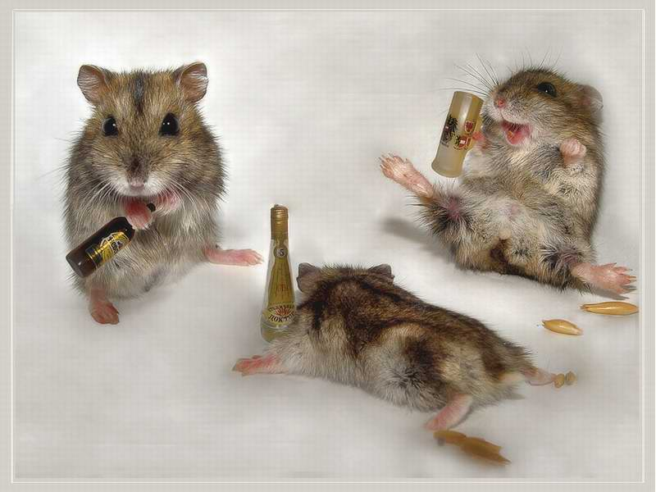
«Чума XXI века»

Slide 4
Анкета
1.Согласны ли вы с тем, что пиво, джин- тоник, коктейль и др. слабоалкогольные напитки опасны для детей и подростков?(да, нет)
2. Пьете ли вы пиво? (да, нет)
3. Если да, то почему? (Подчеркните нужный ответ: любопытство, пример старших, чтобы почувствовать себя взрослым, чтобы утвердиться в группе, для расслабления, от скуки, нравится вкус пива, другие причины)

Slide 5
Слоганы - антирекламы
Жизнь без пива- больше позитива!
От пива столько негатива!
Живи красиво- не заливайся пивом!
Не пейте дети пиво- и будет перспектива!
Спорт – альтернатива и пьянке и пиву!
Забудь про пиво –живи счастливо!
На душе тоскливо? Обойдись без пива!
«Полезное пиво»- звучит фальшиво!
Нету больше примитива, чем тянуть в подъезде пиво!
От пивка жизнь горька!
От бутылочки пива превратишься в толстяка!

Slide 6

Пиво –это деградация будущих поколений!

Slide 7
ФСП «Антипиво»
Сделай свой выбор!
Будь здоровым и сильным!
Будь сильным и умным!
Не верь рекламе!

Slide 8
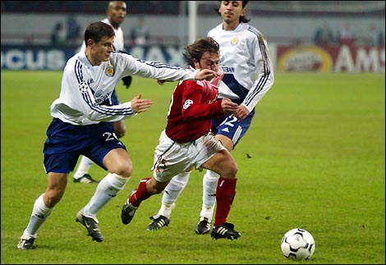
Спорт – альтернатива и пьянке и пиву!

